Slide 1
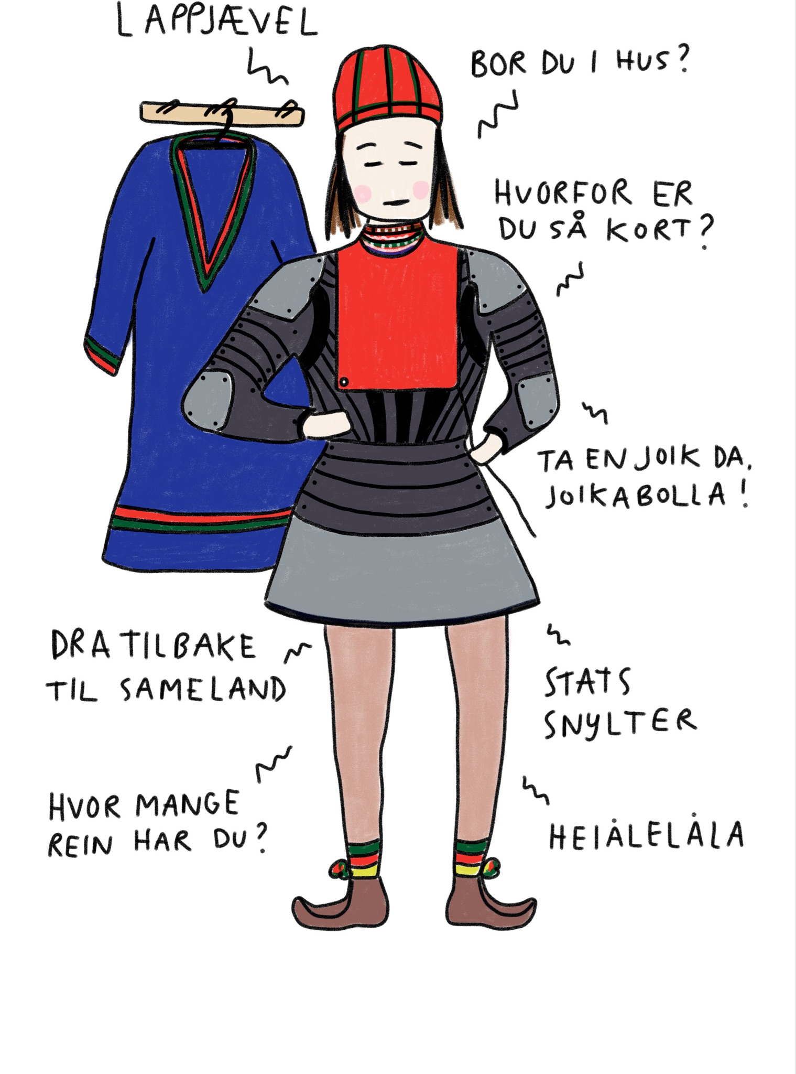
Hvorfor er du så hjulbeint?
Notes:
Illustratørbiten:
Ikke noe trivelig tema, men meget viktig
Trengte ikke gjøre stort til research da man sitter på et helt liv av erfaring av å være annerledes.
Samiske stemmen, min opplevelse av hverdagsrasismen, mitt perspektiv - som jeg håper at flere samer kjenner seg igjen i. Samtidig som jeg ønsker å nå ut til alle. En liten øyeåpner til majoritetsbefolkningen.
Leken stil/strek, men med et alvorlig tema
Det som er så fint med illustrasjoner er at jeg kan snakke til alle, uansett bakgrunn. Og at jeg får bruk for hjertespråket mitt i voksen alder.
Takk

Slide 2
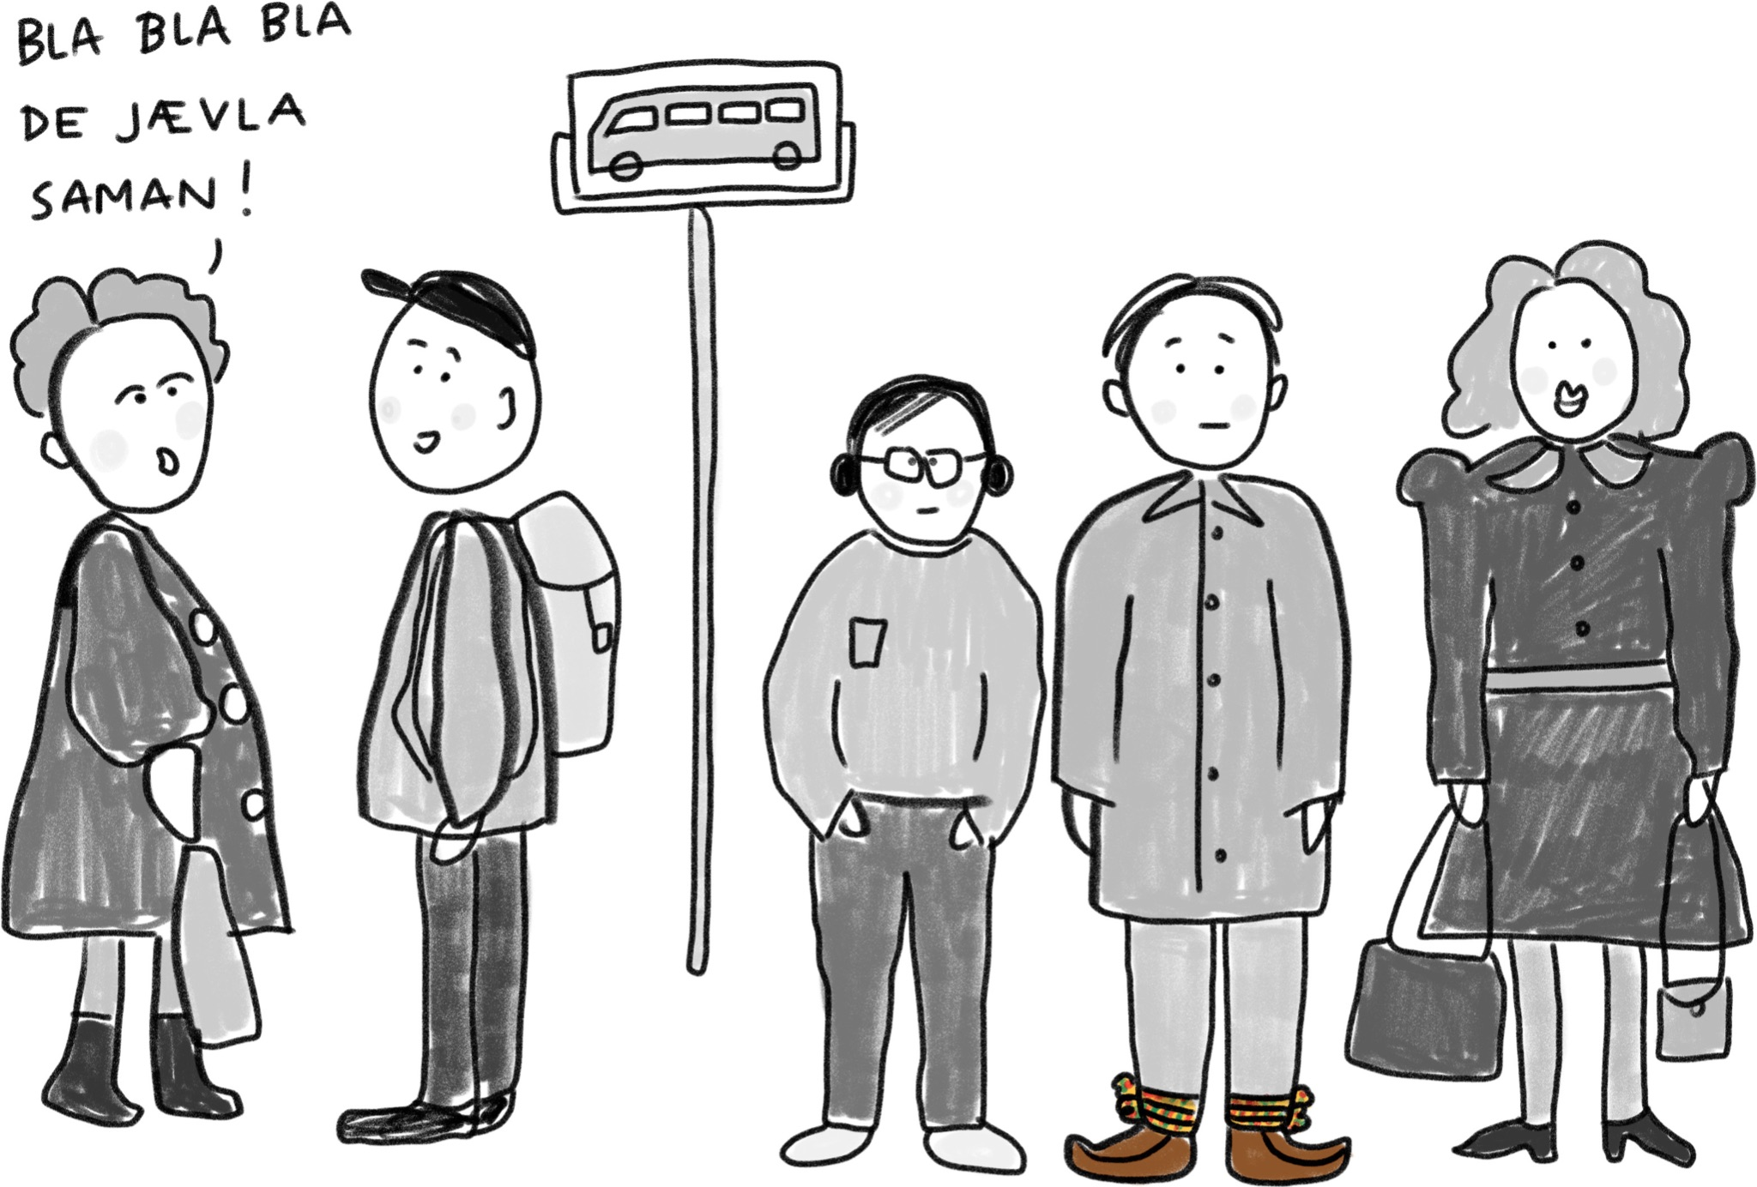
Hva er hverdagsrasisme?
Notes:
En kommentar. En vits. Fingre som peker og stemmer som hvisker. Et blikk, en rygg som snur seg bort. Summen av alle disse hendelsene gjør at du ikke føler deg som en del av andre. Jevnlige kommentarer, hendelser eller opplevelser som understreker at du er annerledes. Du er ikke en del av et vi. Du hører ikke til, fordi du tilhører noen andre. Kommentarer og hendelser som dette er ikke nødvendigvis tenkt som noe som skal såre eller skade andre. Likevel er dette former for rasisme - hverdagsrasisme.
Hverdagsrasismen kan være et kompliment, et ønske om å lage god stemning eller et forsøk på å inkludere. For mange samer er hendelser som dette en del av hverdagen.

Slide 3
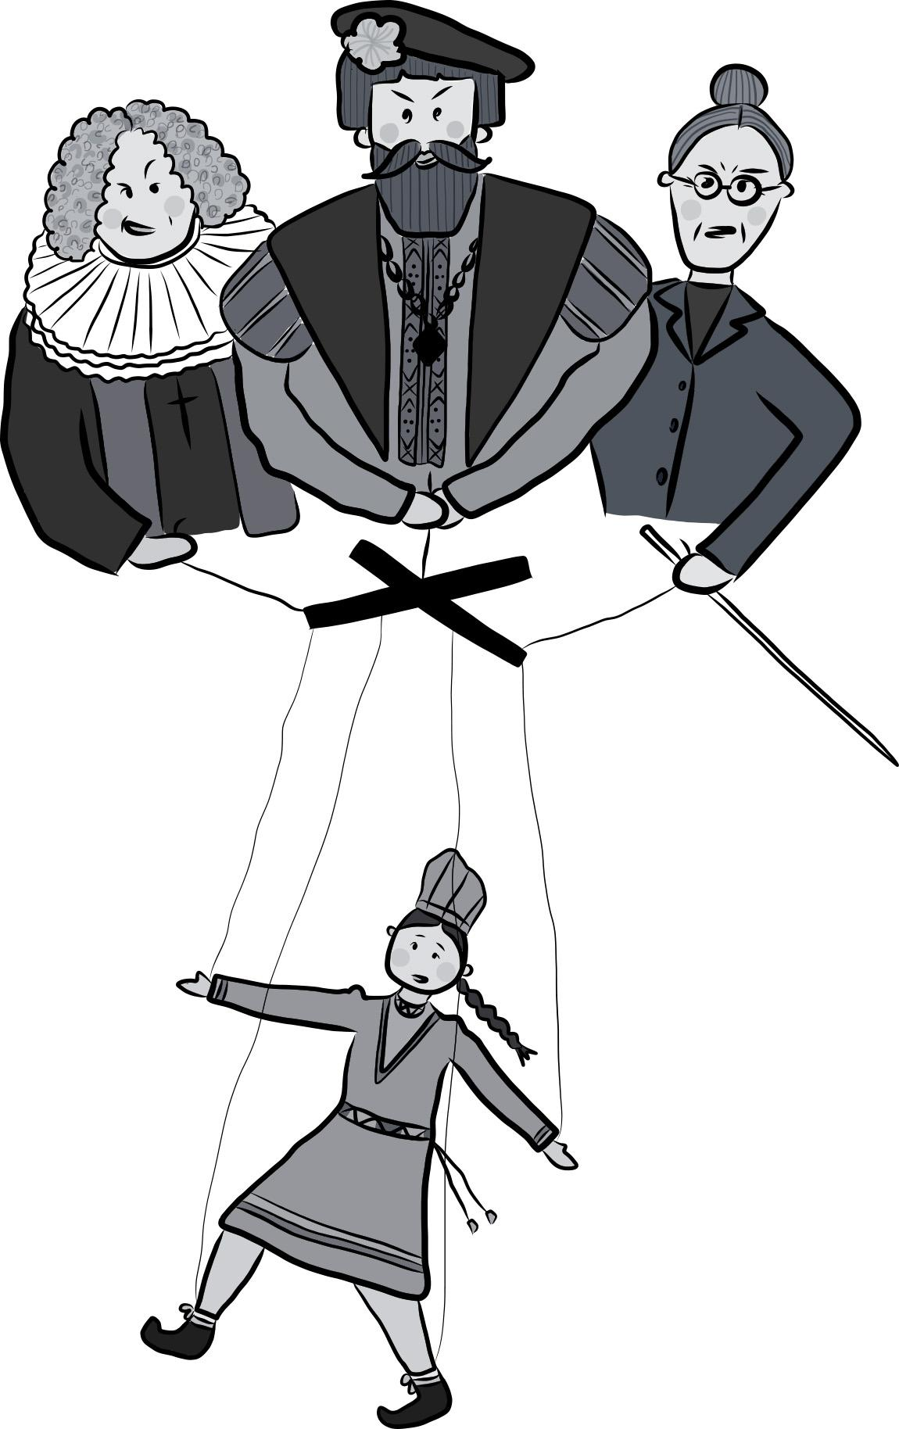
Notes:
Hverdagsrasisme er gjerne en stille, subtil eller sofistikert rasisme. Likevel har alle former for rasisme til felles at den bunner i fordommer som har vart og utviklet seg gjennom mange, mange år. Fordommer mot samer stammer fra en tid hvor vi ble sett på som en egen etnisk rase av ulærde naturfolk. Dagens rasisme mot samer bygger på fordommer og usannheter om at vi har bestemte kjennetegn og egenskaper som er medfødt og uforanderlige. Synet på oss som tilbakestående, dumme, og åndssvake naturfolk lå til grunn for fornorskningspolitikken som systematisk stigmatiserte vårt språk, kultur og levemåte. Målet med stigmatiseringen var å bygge nasjonen Norge til et homogent samfunn: ett folk, en nasjon, ett språk.

Slide 4
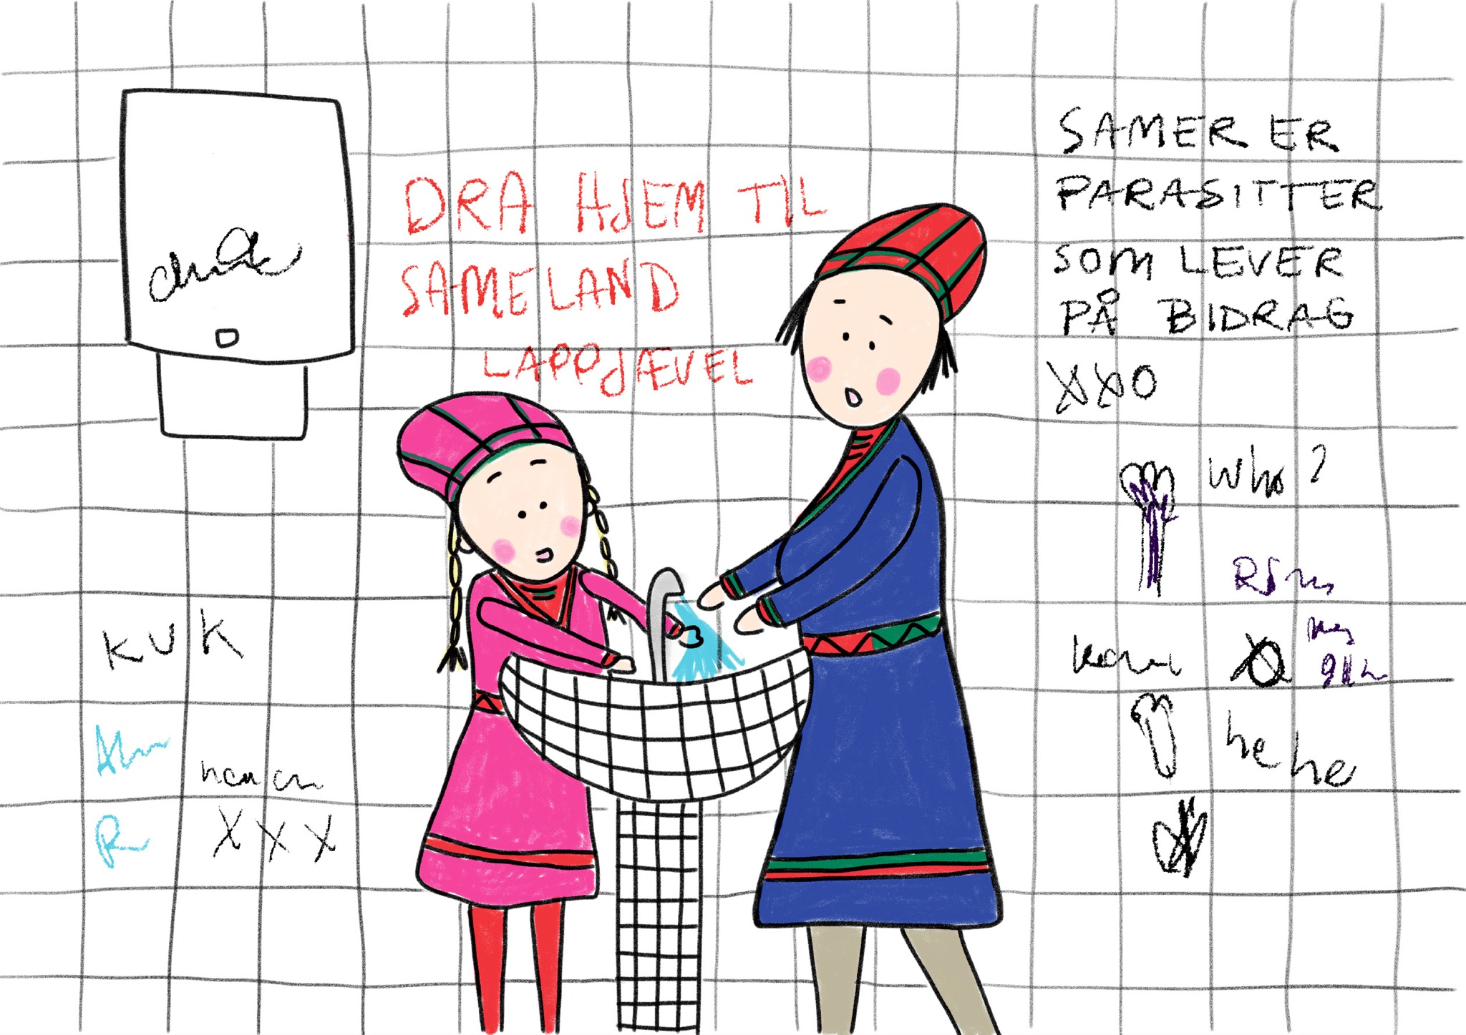
Hvorfor hater de oss?
Notes:
Datidens majoritetsoppfatning av samer som mindreverdig og dumme har skapt kollektive, historiske traumer som også dagens unge kan slite med å håndtere, da fornorskningen førte til stor skam over eget språk, kultur og identitet. Når de samme fordommene blir brukt i dagens rasistiske vitser, ord og uttrykk, er dette en påminnelse om hva forfedrene opplevde i denne perioden.

Slide 5
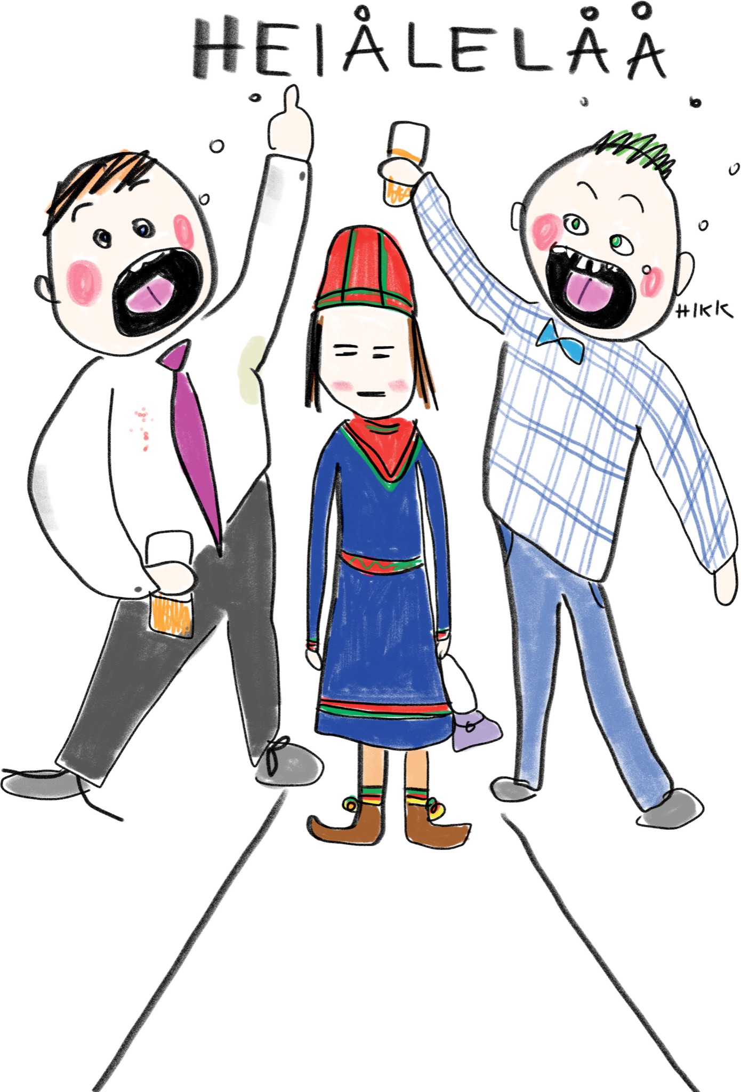
Notes:
I dag rapporterer norske samer at de i langt større grad enn befolkningen for øvrig opplever hets og rasisme. Dette viser at kampen mot rasisme og diskriminering ikke er over.

Slide 6
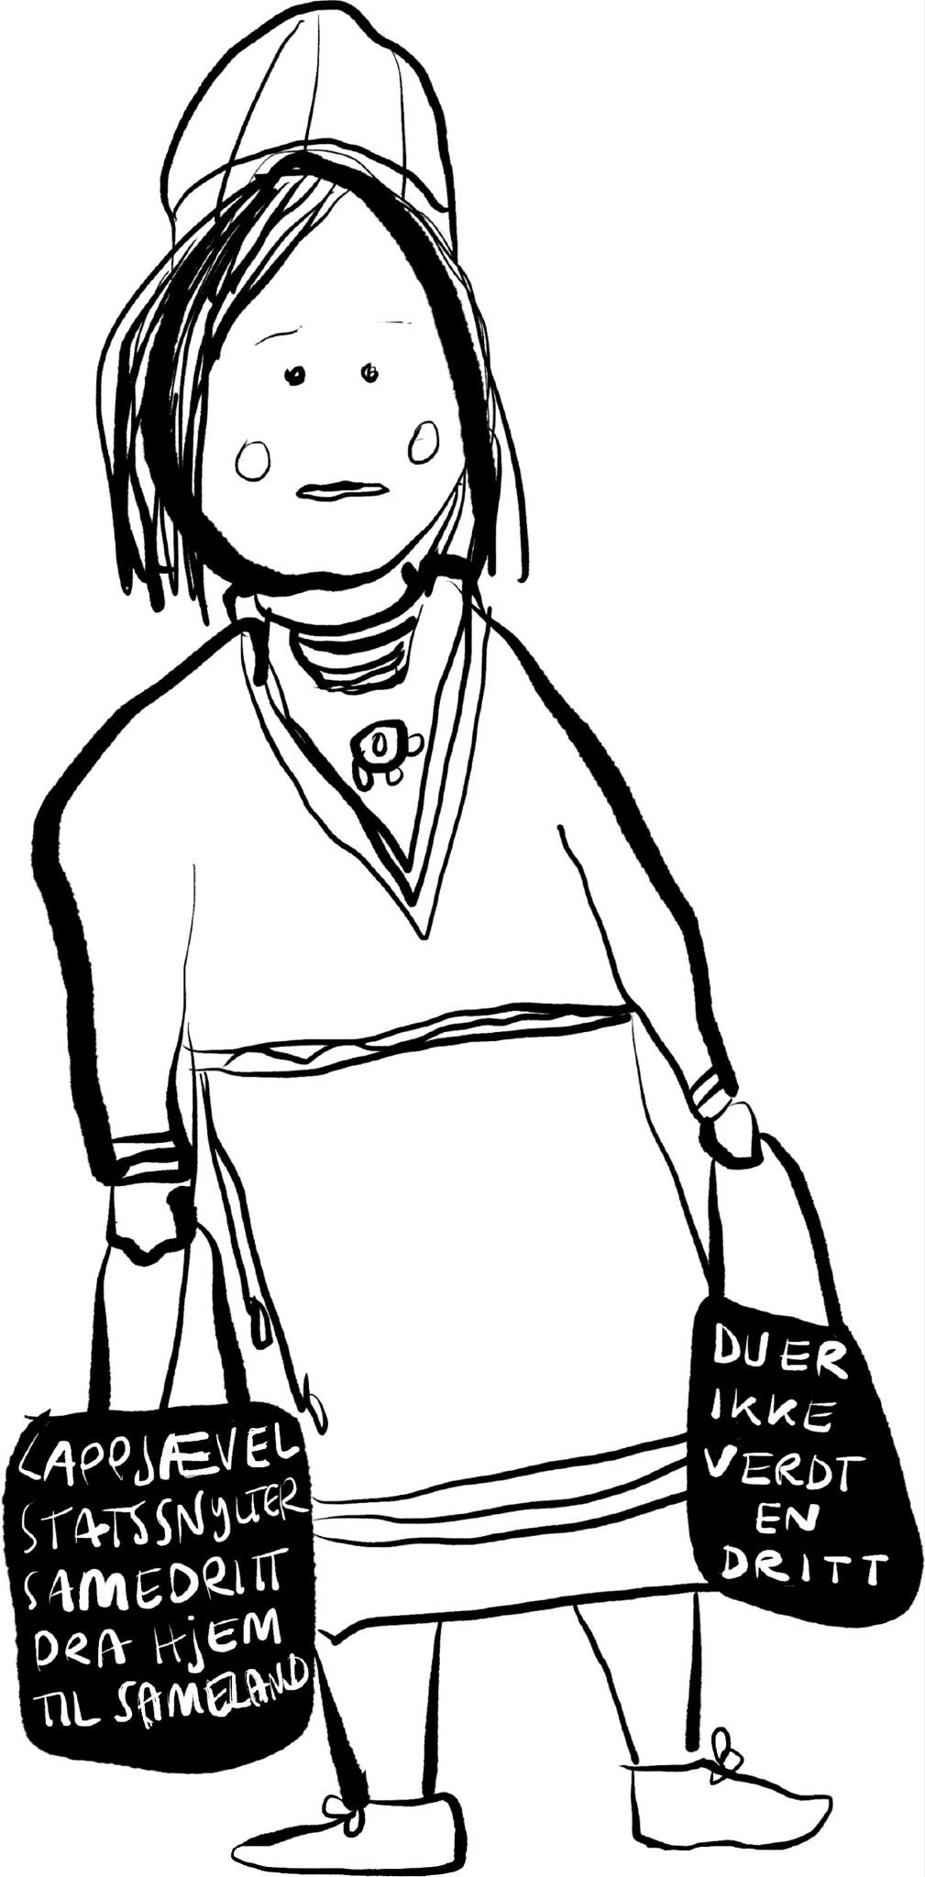
Notes:
Rasisme oppstår på bakgrunn av fordommer og uvitenhet. Summen av små og - for mange - hverdagslige hendelser kan føre til nedsatt psykisk helse, usikkerhet om egen identitet og tilhørighet. Er jeg same eller er jeg norsk? Kan jeg være begge deler?

Slide 7
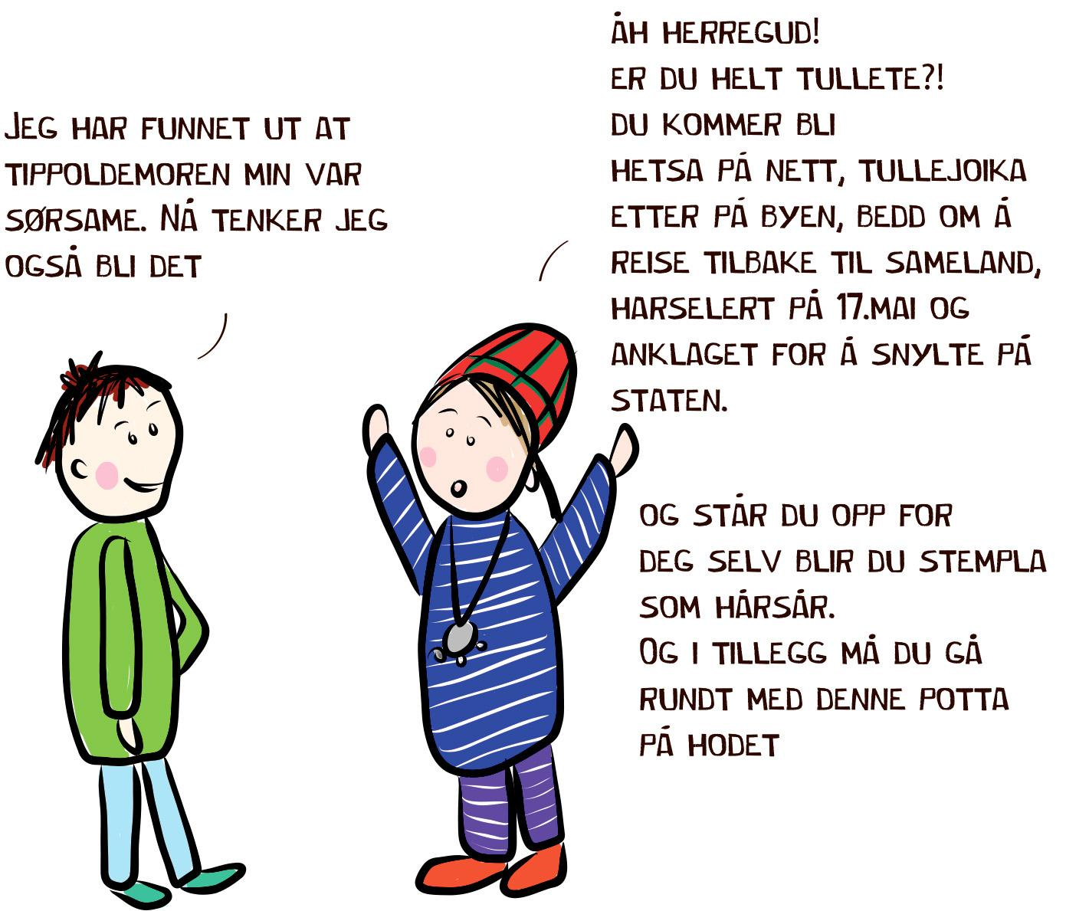
Notes:
Rasismens belastning kommer i tillegg til de historiske ettervirkningene av fornorskningspolitikken, som mange år etter fortsatt sender negativ gjenklang inn i mange unge samers liv i dag.

Slide 8
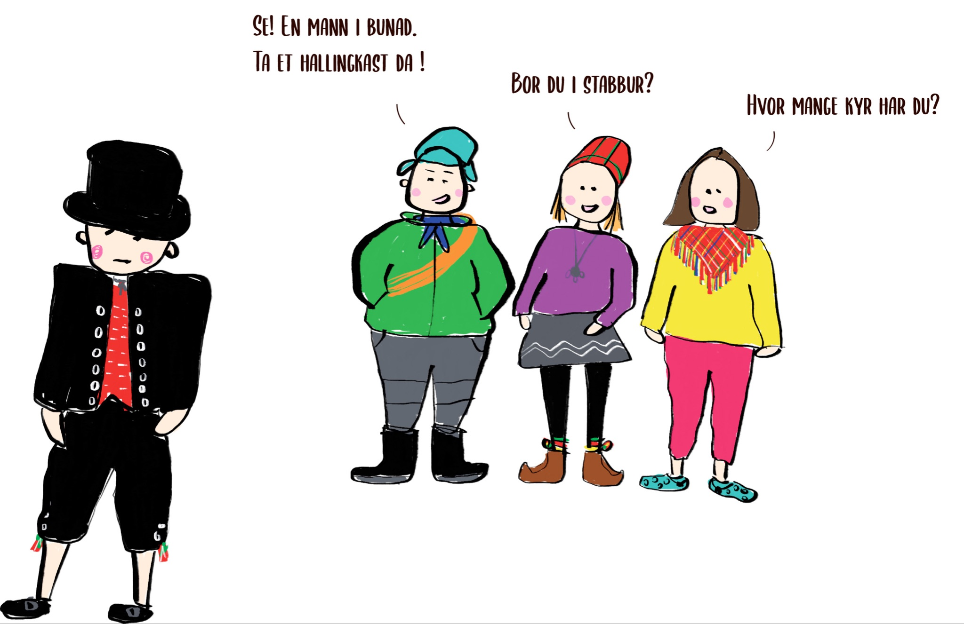
Notes:
Som medmennesker i et samfunn har vi alle et ansvar for å få bukt med fordommer og rasisme mot samer. Kan du overhøre en vits om samer? Hva sier du til dem som snakker om samer på en nedsettende måte? Hvordan møter du samer i ditt arbeid? Forstår du hvilken rolle historien spiller for hvordan enkelte kommentarer kan oppfattes? Eller syns du det er greit med: Hvor mange rein har du? Hvorfor tar dere ikke utdanning? Du er høy til å være same. Hvorfor blir dere så lett krenka? Lappjævel. Jævla same.

Slide 9
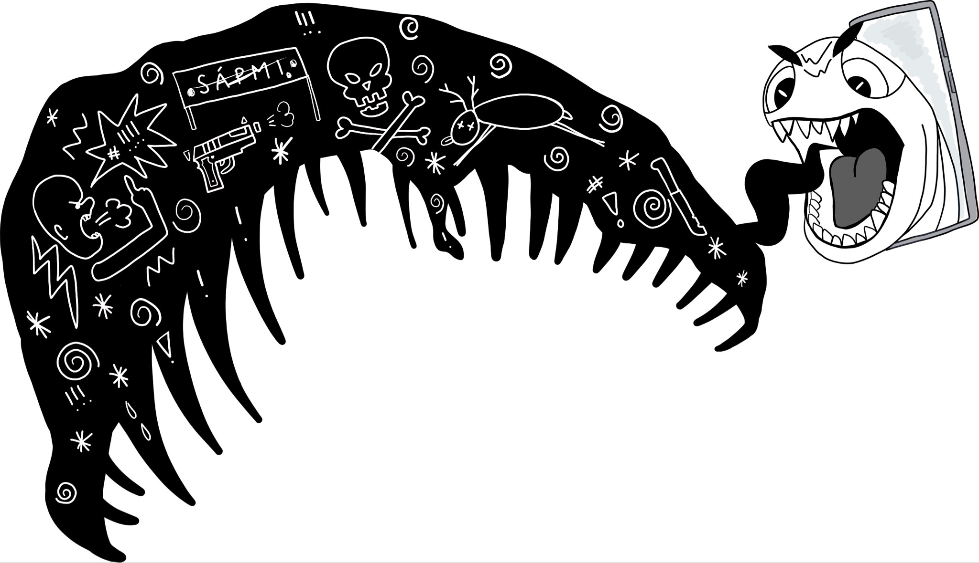
Når vil du sette en stopper for det? Og hvordan?
Notes:
Når vil du sette en stopper for det? Og hvordan?

Slide 10
Rasismens koreografi av Patricia Fjellgren
Du ler så vulgært, sa hun til meg, svensklæreren min.
Hun den blonde.
Hun, den vakre.
Hun, den svenske.
Jeg er den mørke.
Jeg er den vulgære.
Jeg er den som ikke er på avisforsidene.

Slide 11
Ny Demokrati kommer inn i riksdagen. Klassekameraten min tegner
hakekors på kinnet mitt i formingstimen. Formingslæreren merker
ingenting. Jeg våger ikke å si noe.
På dagtid gikk de i korridorene på skolen. Ungdommene i klær med
rasistiske budskap. Allerede da var de innvevd i hat. En del ble
sittende fast for livet.
Jeg var på kunstutstilling om rasebiologi. Der stopper jeg ved en
forstørret side fra en bok om rasebiologi. Foran meg kunne jeg lese
min áhkkus navn og mål. Jeg ble ikke overrasket.

Slide 12
En venn av meg som er psykolog, forteller at en kollega sa:
«Hvorfor ha en samisk psykolog hvis man kan ha en bra psykolog?»
Hen skriver til sjefen sin. Ingenting skjer.
Vi har et møte. Jeg spør kollegaen min om påsken. Hvordan hadde
han det? Han svarer at den var bra, men at nå er det slutt med skigåingen
for hans del, for nå kommer reinsdyrene til fjells for å kalve.
Jeg er femten år og går av bussen. Den tidligere bestevenninnen min
roper samejævel etter meg. Det plager meg ennå. Hun har nok glemt det.

Slide 13
Moren min blir kalt inn til sjefen. Sjefen sier at hun ikke kan svensk,
fordi hun ikke kan stave jeans. Moren min har universitetseksamen
og snakker fem språk.
Broren min går på videregående. Læreren hans forteller til klassen
at samene bare sitter og joiker oppe på fjellet. Det er alt vi gjør.
Faren min er barn på butikken sammen med mor og tante. Butikkeieren
ber dem slutte å snakke det stygge språket sitt. Han sluttet.

Slide 14
Jeg er vant til å ta imot usynlige slag. Så usynlige at de som slår meg,
ikke engang merker det selv. Men de slår. Det er ikke alle som orker
å løfte neven i været og si fra. Det er ikke alle som er veltalende og
kan levere et drepende svar på tiltale. Det er ikke alle som orker.
Til slutt reagerer kroppen instinktivt. Etter år med usynlige slag er jeg
rask som en bokser. Jeg dukker lynraskt unna for hvert slag. Jeg beveger
meg bakover, framover, mot siden og svever frem i bokseringen.
Den som er bygd av lover, paragrafer, grenser, kart og centimeter.
Den er skapt for å banke dritten ut av oss, eller for at vi skal banke
dritten ut av hverandre?

Slide 15
Men vi danser.
Vi er utmattet.
Men vi danser.
Mot en usynlig motstander.
Slår vi tilbake?
Slår jeg tilbake?
Jeg skammer meg.
For her har jeg stått i årevis.
Alene i bokseringen.

Slide 16
Jeg skammer meg.
Fordi jeg ikke har slått tilbake.
Men hver gang ordene vinner, kommer jeg ut av balanse og står
der med hendene hengende ned langs siden. Overrumplet. Det er
først etterpå at ordene kommer, og et eller annet sted inne i kroppen
min finnes minnene om at hele systemet er bygd av andre enn oss.
Av og til har jeg trodd at det er meg det er feil ved. Det er jo bare
meg som har en mor som ikke kan stave jeans.

Slide 17
Men så skjer det.
Jeg sitter ved kjøkkenbordet.
Vårsolen flommer inn og fyller ansiktet mitt.
Mitt runde, vakre ansikt.
Jeg husker.
At jeg ikke er den dere tror.
Jeg slår ikke.
Jeg kommer fra et fredelig folk.
Og da klyver jeg ut av bokseringen.

Slide 18
Blodet i kroppen min.
Pumper.
Bruser.
Pumper.
Kroppen min er sterk, som den blir av generasjoner med hard trening.
Ryggraden rak.
Røtter dypt nede i jorden.
Lunger store som urskogen.
Muskler som står imot en orkan.
Jeg er ikke den dere tror.
Jeg husker hvem jeg er.
Hvem er du?

Slide 19
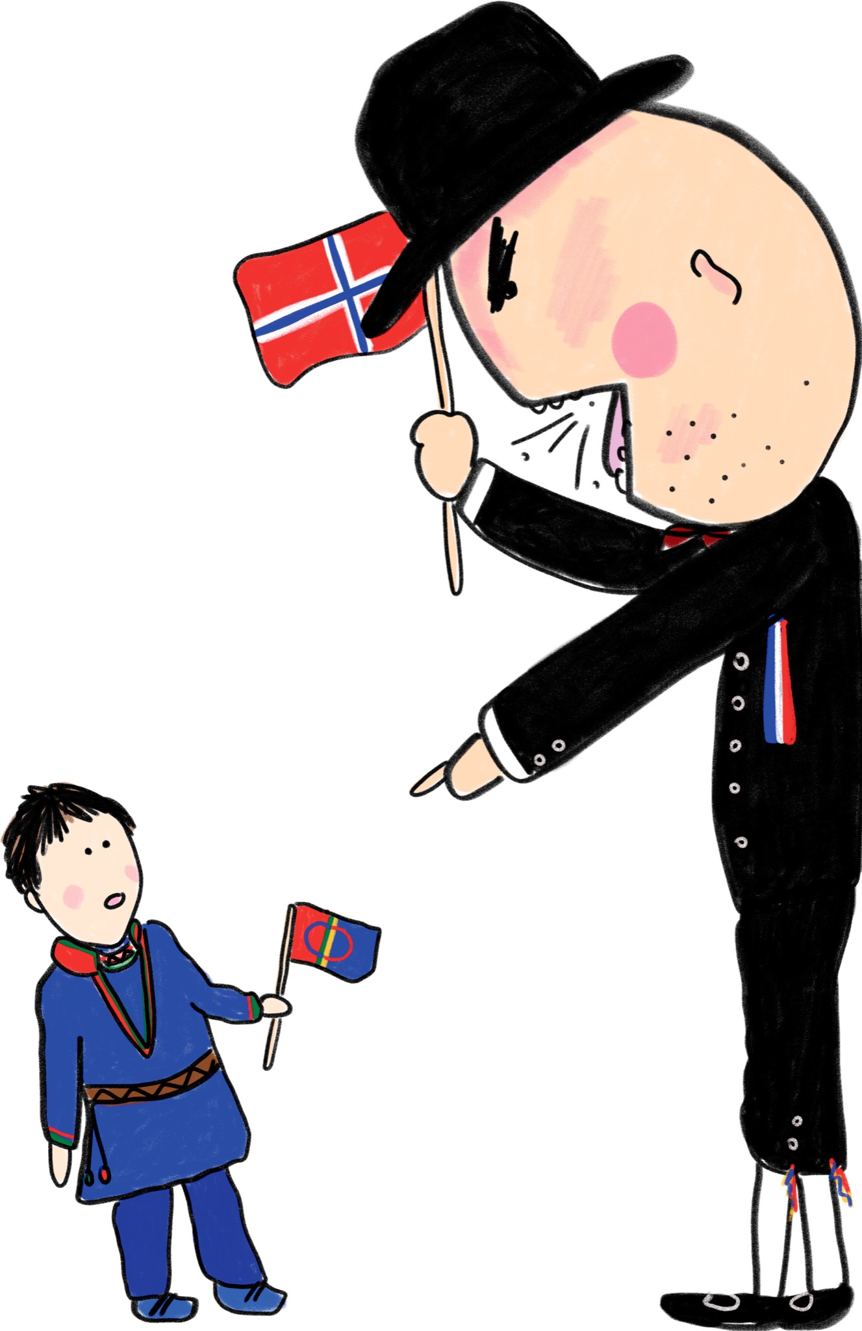
Notes:
Avslutning - friidrett Marte Langnes
Ett ben å stå på.
Mine har fått 2.

